Slide 1

PERTEMUAN 2
VEKTOR
Ira Diana Sholihati, S.Si, MMSI

Slide 2

VEKTOR
    Ruas garis berarah yg panjang dan arahnya tertentu.
    Vektor dinyatakan dg huruf ū, u, u (bold), atau u (italic).
    Jika u menyatakan ruas garis berarah dari A ke B, maka ditulis dengan lambang u =
    AB
    Notasi u dibaca “vektor u”

Slide 3
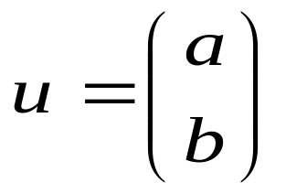
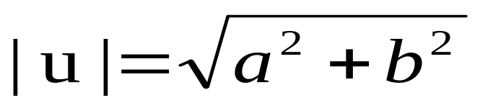
Vektor di Ruang Dimensi n
Mis. vektor di Ruang Dimensi 2
Vektor sbg pasangan bilangan
  u = (a,b)
Kombinasi vektor satuan i dan j
  u = ai + bj
Panjang vektor u ditentukan oleh rumus
Hal yang sama pada vektor di Ruang Dimensi 3

Slide 4
Kesamaan Vektor
Dua buah vektor dikatakan sama besar bila besar dan arahnya sama.
  Misalkan u = (a,b) dan v = (c,d)
  Jika u = v, maka
    |u| = |v|
    arah u = arah v
    a=c dan b=d

Slide 5
a
b
a
b
Dua vektor sama, a = b
Dua Vektor mempunyai besar sama, arah berbeda
a
b
a
b
Dua vektor arah sama, besaran beda
Dua Vektor besar dan arah berbeda

Slide 6
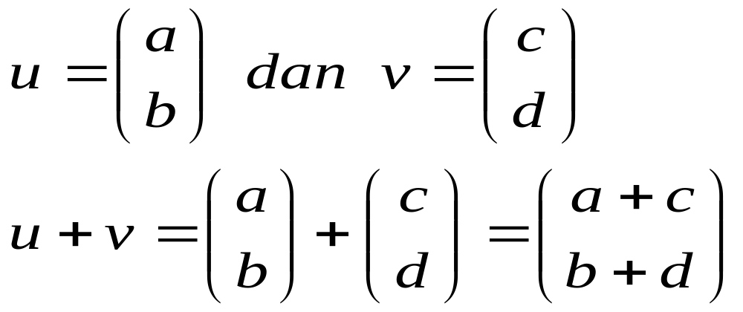
Penjumlahan Vektor
u
w = u + v
v
v
w = u + v
u
Penjumlahan vektor menurut aturan segitiga dan aturan jajaran genjang
Dalam bentuk pasangan bilangan sbb:

Slide 7
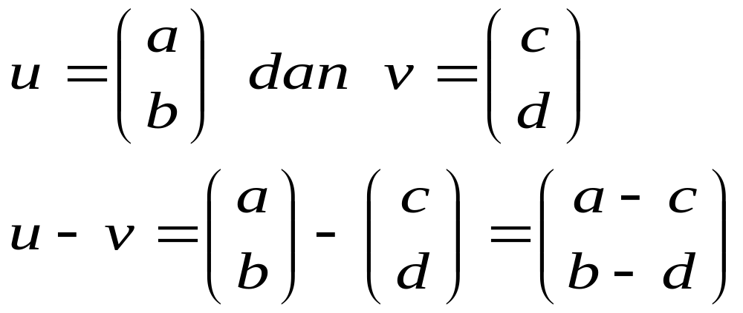
Pengurangan Vektor
Selisih dua vektor u dan v ditulis u – v didefinisikan
u + (-v)
Dalam bentuk pasangan bilangan
v
u
u
w = u - v
-v

Slide 8
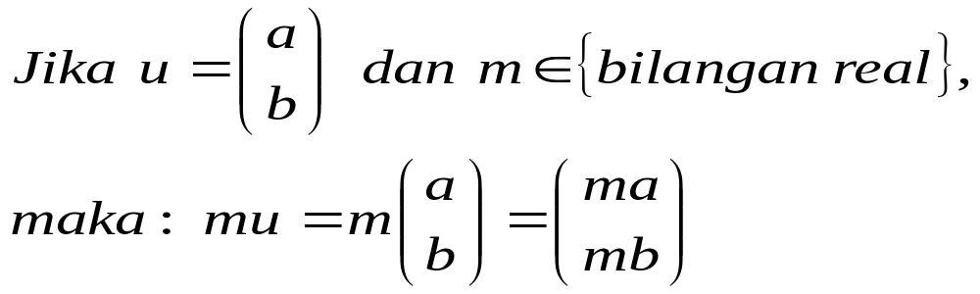
Perkalian Vektor dengan Skalar
mu adalah suatu vektor dg panjang m kali panjang vektor u dan searah dengan u jika m > 0, dan berlawanan arah jika m < 0.
u
2u

Slide 9
Sifat-Sifat Operasi Vektor
Komutatif → a + b = b + a
Asosiatif → (a+b)+c = a+(b+c)
Elemen identitas terhadap penjumlahan
Sifat tertutup-> hasil penjumlahan vektor juga berupa vektor
Ketidaksamaan segitiga |u+v| ≤ |u| + |v|
1u = u
0u = 0, m0 = 0.
Jika mu = 0, maka m=0 atau u = 0

Slide 10
Sifat-Sifat Operasi Vektor (lanj.)
(mn)u = m(nu)
|mu| = |m||u|
(-mu) = - (mu) = m (-u)
Distributif : (m+n)u = mu + nu
Distributif : m(u+v) = mu + mv
u+(-1)u = u + (-u) = 0

Slide 11
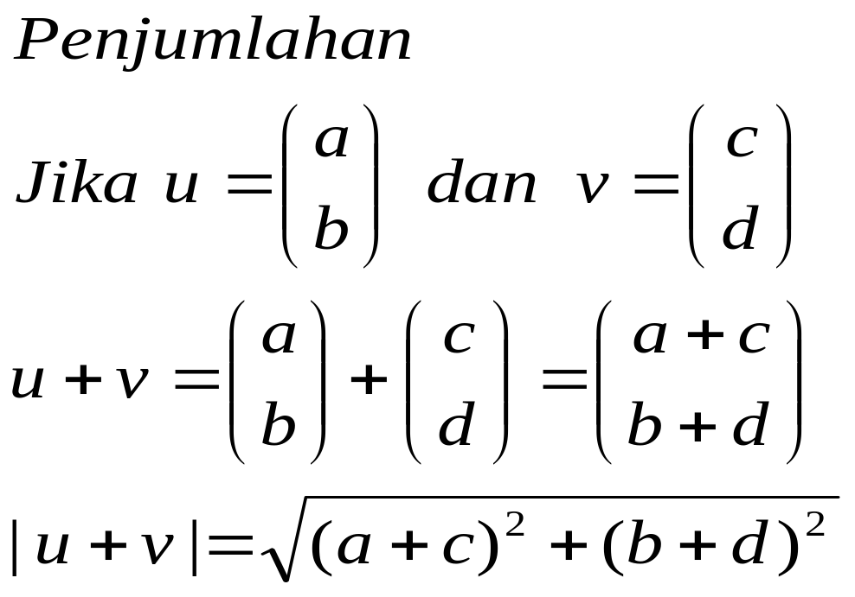
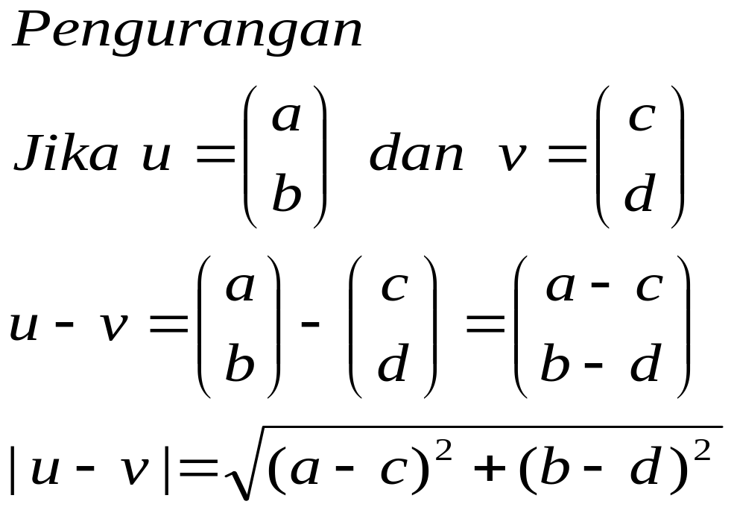
Besar Vektor Hasil Penjumlahan dan Pengurangan

Slide 12
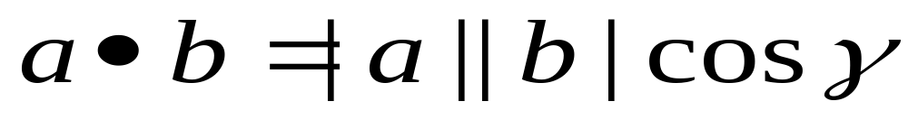
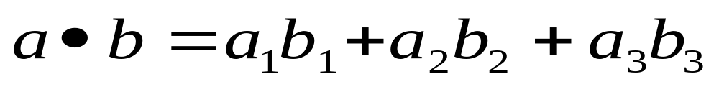
Dot Product (Inner Product)
Perkalian titik (dot product) a•b (dibaca a dot b) antara dua vektor a dan b merupakan perkalian antara panjang vektor dan cosinus sudut antara keduanya.
Dalam bentuk komponen vektor, bila a = [a₁,b₁,c₁] dan b = [a₂,b₂,c₂], maka :
a•b > 0 jika {γ| 0 < γ < 90º}
a•b = 0 jika {γ| γ = 90º}, disebut Vektor Ortogonal
a•b < 0 jika {γ| 90º < γ< 180º}

Slide 13
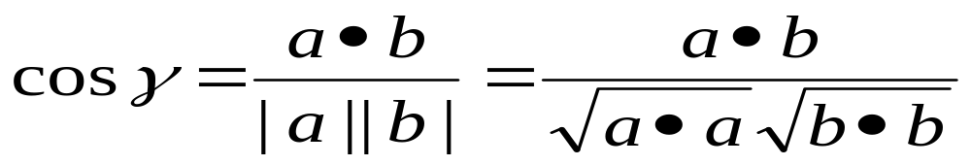
Besar dan Arah dalam Perkalian Dot Product

Slide 14
Contoh :
Jika a = [-2,3,0] dan b = [3,-5,2], tentukan :
1. a + b
2. 3a - 5b
3. a.b
4. | a + b |
5. | 3a - 5b |

Slide 15
Terimakasih

